Slide 1
Опыт выдачи уточненных прогнозов притока воды в Новосибирское водохранилище
Н.Н.Завалишин, А.В.Игнатов,
Е.Г.Бочкарева, Н.В.Пальчикова

Slide 2
Уточненные прогнозы
Уточненные прогнозы формируются с использованием технологии «Стохастическое моделирование»:
на декаду – в конце декады,
на месяц – до 25 числа предшествующего месяца,
на II квартал - до 25 апреля,
на III квартал – до 25 июля.

Slide 3
Стохастическое моделирование
Технология «Стохастическое моделирование» предназначена для поиска, анализа и математической формализации наиболее устойчивых во времени взаимосвязей между характеристиками моделируемого объекта, для которых в подготовленных исходных данных имеются сведения об их числовых значениях в прошлом.

Slide 4
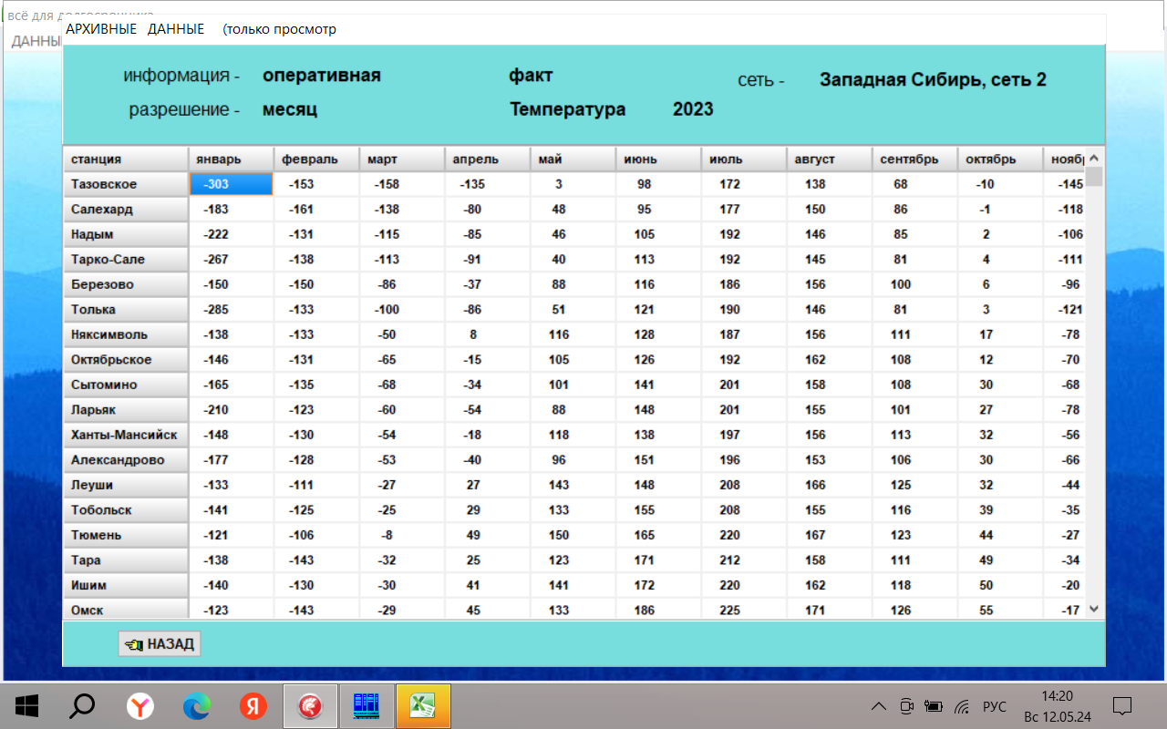

Slide 5
Гидрологические данные (оперативные)

Slide 6
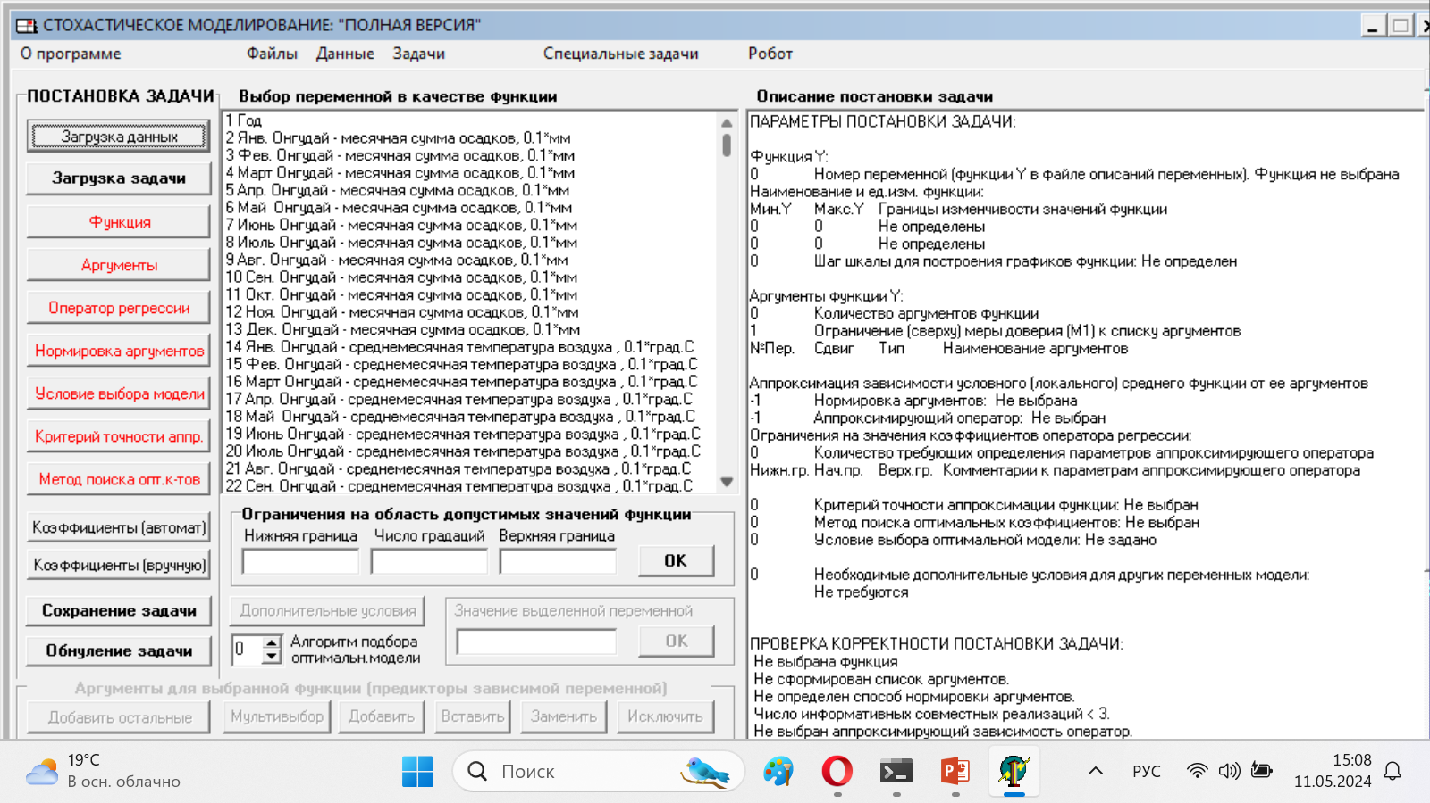

Slide 7
Пример прогноза

Slide 8
Оправдываемость уточненных прогнозов среднедекадного притока воды в Новосибирское водохранилище за 2022-2023 гг.
Годы |  | Уточненный прогноз | Оперативный прогноз
2022 | выпущено | 18 | 18
 | оправдалось | 18 | 18
 | % опр. | 100 | 100
2023 | выпущено | 18 | 18
 | оправдалось | 14 | 18
 | % опр. | 78 | 100
всего | выпущено | 36 | 36
 | оправдалось | 32 | 36
 | % опр. | 89 | 100

Slide 9
Оправдываемость уточненных прогнозов среднемесячного притока воды в Новосибирское водохранилище
период | δдоп. | факт, м³/с | Уточнен.прогноз | ошибка | оценка | Оперативн. прогноз | ошибка | оценка
2022
апрель | 616 | 2530 | 2380 | 150 | опр. | 2450 | 80 | опр.
май | 819 | 2840 | 3570 | -730 | опр. | 3400 | -560 | опр.
июнь | 751 | 2710 | 2590 | 120 | опр. | 2450 | 260 | опр.
июль | 619 | 1710 | 1700 | 10 | опр. | 1630 | 80 | опр.
август | 372 | 1440 | 1720 | -280 | опр. | 1420 | 20 | опр.
сентябрь | 260 | 914 | 1100 | -186 | опр. | 970 | -56 | опр.
Выпущено / оправдалось |  |  | 6/6 |  |  | 6/6
Оправдываемость, % |  |  | 100 |  |  | 100

Slide 10
Оправдываемость уточненных прогнозов среднемесячного притока воды в Новосибирское водохранилище
период | δдоп. | факт, м³/с | прогноз | ошибка | оценка | оперативный прогноз | ошибка | оценка
2023
апрель | 616 | 1930 | 3400 | -1470 | неопр. | 2650 | -720 | неопр.
май | 819 | 3330 | 4330 | -1000 | неопр. | 3750 | 420 | опр.
июнь | 751 | 3750 | 3900 | -150 | опр. | 3450 | -300 | опр.
июль | 619 | 2700 | 3100 | -400 | опр. | 2700 | 0 | опр.
август | 372 | 1860 | 1770 | 90 | опр. | 1570 | -290 | опр.
сентябрь | 260 | 1450 | 1440 | 10 | опр. | 1450 | 0 | опр.
Выпущено / оправдалось |  |  | 6/4 |  |  | 6/5
Оправдываемость, % |  |  | 67 |  |  | 83
2022

Slide 11
Благодарность
Авторы выражают искреннюю благодарность начальнику отдела гидрологии Гидрометцентра Западно-Сибирского УГМС Валентине Федоровне Богдановой за её труд по оценке качества испытываемого метода гидрологического прогноза.

Slide 12
Спасибо за внимание!.

